Slide 1
Errores numéricos
Precisión computacional

Slide 2
Objetivos
Comprender cómo representa un computador los números reales.
Diferenciar errores de redondeo y truncamiento.
Analizar cómo se propagan los errores en un cálculo.
Reconocer cuándo un algoritmo es numéricamente estable.
Cuantificar el error absoluto y relativo de un resultado.
Observar estos fenómenos mediante experimentos en Python.

Slide 3
¿Por qué estudiar errores?
Tipo de error | ¿Qué significa? | Ejemplo
Error de medición | Los datos de entrada ya contienen incertidumbre. | Un sensor de temperatura mide 25.3 °C
Error de modelado | El modelo matemático simplifica la realidad. | Ignorar la resistencia del aire al calcular la trayectoria de un proyectil.
Error humano o de programación | El algoritmo o el código contienen errores. | Escribir x+y cuando debía ser x-y.
Error numérico | Surge por las limitaciones de la representación y las operaciones del computador. | (0.1+0.2 = 0.3) exactamente en punto flotante.
Notes:
uando un programa produce un resultado incorrecto, ¿siempre significa que el programa está mal?

Slide 4
Tipos de errores
Errores
Modelado
Medición
Redondeo
Numéricos
Truncamiento

Slide 5
Experimento
print(format(0.1,'.20f'))

Slide 6
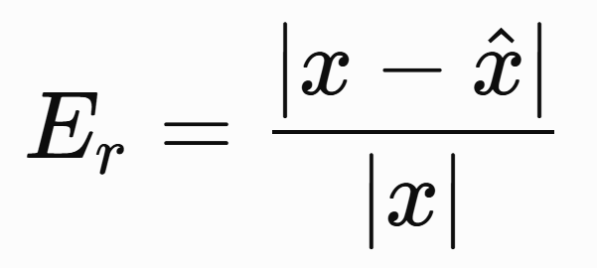
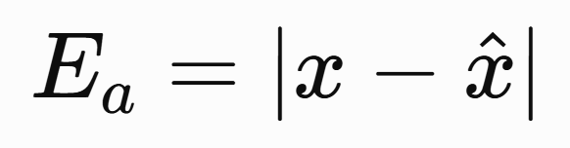
Errores
Error absoluto
Error relativo

Slide 7
Ejemplos
Valor real (x) | Valor aproximado (\hat{x}) | Error absoluto (E_a) | Error relativo (E_r) | Error porcentual
100.0 | 99.5 | 0.5 | 0.005 | 0.5 %
10.0 | 9.8 | 0.2 | 0.020 | 2.0 %
1.0 | 0.99 | 0.01 | 0.010 | 1.0 %
0.10 | 0.09 | 0.01 | 0.100 | 10.0 %
Pi = 3.141592654 | 3.14 | 0.001592654 | 0.000507 | 0.0507 %

Slide 8
Redondeo vs Truncamiento
Redondeo
Truncamiento
Valor real
3.1415926535
Con cuatro cifras
3.142
Valor real
3.1415926535
Con cuatro cifras
3.141

Slide 9
Buenas prácticas
Evitar restar números muy similares.
Escalar datos. Preferir algoritmos estables.
No comparar flotantes con ==.
Usar tolerancias.

